Slide 1
স্বাগতম

Slide 2
৮ম শ্রেনী
বিষয়ঃ গনিত
অধ্যায়ঃ ৪র্থ
কাজী মোঃ শাহানুর আলম
সহঃ শিক্ষক
পলিটেকনিক উচ্চ বিদ্যালয়,রংপুর

Slide 3
বীজ গণিতের সূত্রাবলীর জনক
${\left(a+b\right)}^{2}=$?
${\left(a−b\right)}^{2}$=?
সঠিক- উত্তর
আল খারিজমির জন্ম- আনু ৭৮০
মৃত্যু- আনু-৮৫০

Slide 4
বীজ গণিতের সূত্রাবলী

Slide 5
এই পাঠ শেষে শিক্ষার্থী বীজ গণিতের সাধারন সূত্রাবলী বলতে পারবে।
এই পাঠ শেষে শিক্ষার্থী বীজ গণিতের মাননির্ণয় সূত্রাবলী বলতে পারবে।
কোন কোন সূত্রকে উৎপাদকীয় সূত্র হিসাবে ব্যবহার করা হয় তা জানতে পারবে।

Slide 6
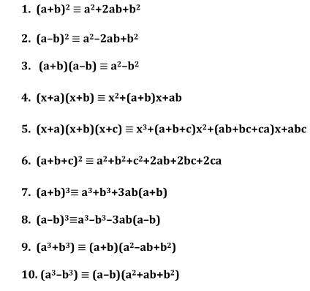
সাধারন সূত্রাবলী

Slide 7
একক কাজ
১। বর্গ নির্নয়ের সুত্র দুটি বল

Slide 8
বীজ গণিতের মাননির্ণয় সূত্রাবলী

Slide 9
বীজ গণীতের উৎপাদকীয় সূত্রাবলী
${\left(a+b\right)}^{2}=(a+b)(a+b)$
${\left(a−b\right)}^{2}=\left( a−b\right)\left(a−b\right)$
$${\left(a+b\right)}^{3}=(a+b)(a+b)(a+b)$$
${\left(a−b\right)}^{3}=$ (a-b)(a-b) (a-b)

Slide 10
${\left(a+b\right)}^{2}$ এর সাধারন,মানর্ণিয় ও উৎপাদকীয় সূত্র লিখ।
সঠিক উত্তর
$${\left(a+b\right)}^{2}=a^{2}+2ab+b^{2}={(a−b)}^{2}+4ab=(a+b)(a+b)$$

Slide 11
$${\left(a−b\right)}^{2} ও {\left(a−b\right)}^{3} এর সাধারন,মাননির্ণয় এবং উৎপাদকীয় সূত্র লিখ।$$

Slide 12
ধন্যবাদ

